Slide 1
Региональный педагогический субботник
Презентация городской дидактической копилки флипчартов «Интерактивный калейдоскоп»
г. Переславль-Залесский, 2015

Slide 2
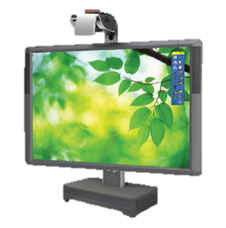
Подготовка педагогов к использованию интерактивного оборудования в учебном процессе
Юрчак Ольга Тарасовна, методист МУ «Центр обеспечения функционирования муниципальных образовательных учреждений города Переславля-Залесского»
г. Переславль-Залесский, 2015

Slide 3
Проекты Центра информационных технологий ИРО
Международная благотворительная программа Intel® «Обучение для будущего» (2004—2014 гг.)
Проект «Информатизация системы образования» (ИСО, 2006—2008)
комплексный проект модернизации системы общего образования (КПМО, 2011—2014 гг.)

Slide 4
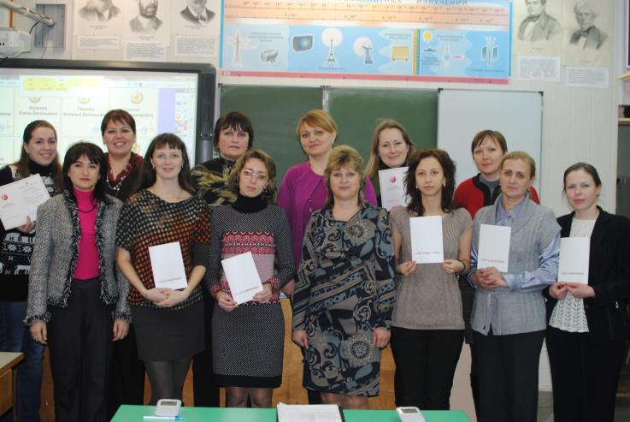
КПК «Интерактивные средства обучения (основная школа)»
1 группа, декабрь 2012

Slide 5
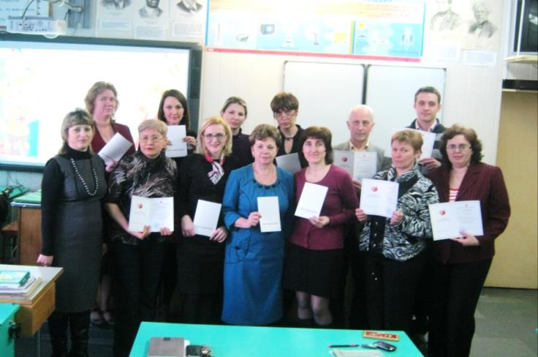
КПК «Интерактивные средства обучения (основная школа)»
2 группа, педагоги МОУ — гимназии

Slide 6
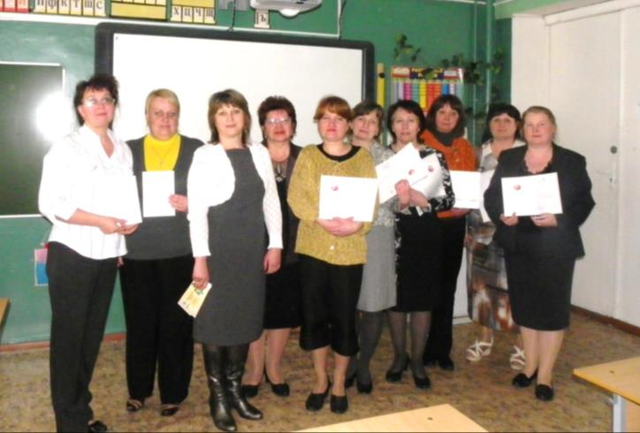
КПК «Интерактивные средства обучения (основная школа)»
3 группа, педагоги МОУ СОШ № 2

Slide 7
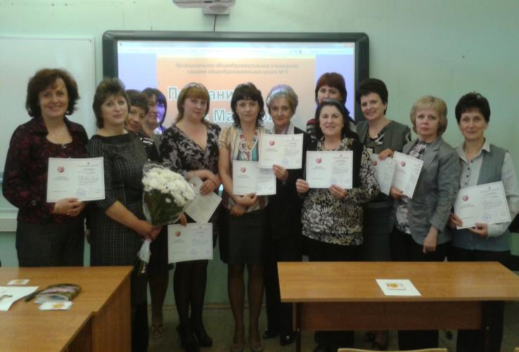
КПК «Интерактивные средства обучения (основная школа)»
4 группа, педагоги МОУ СОШ № 4

Slide 8
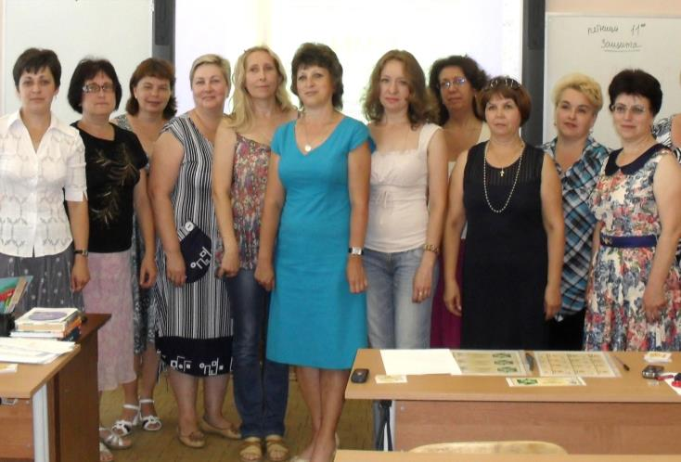
КПК «Интерактивные средства обучения (основная школа)»
5 группа, педагоги МОУ СОШ № 1

Slide 9
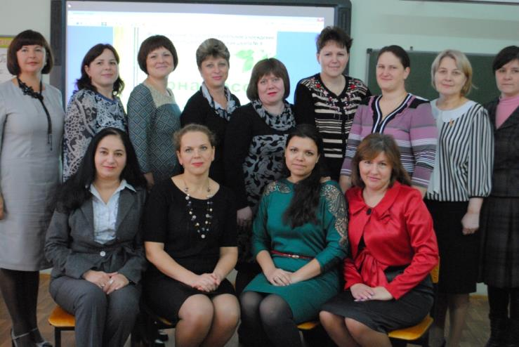
КПК «Интерактивные средства обучения (основная школа)»
6 группа, педагоги МОУ СОШ № 9, ЦТРГО

Slide 10
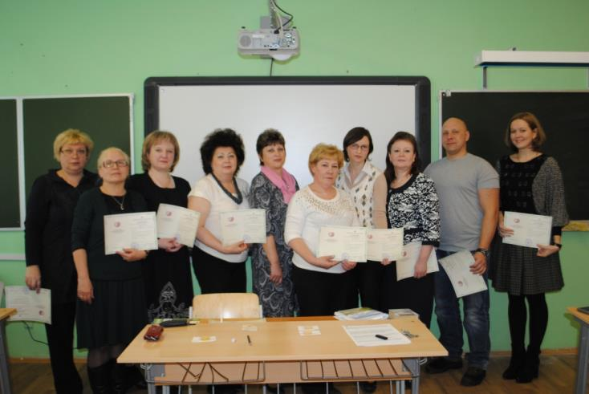
КПК «Интерактивные средства обучения (основная школа)»
7 группа, педагоги МОУ СОШ № 6

Slide 11
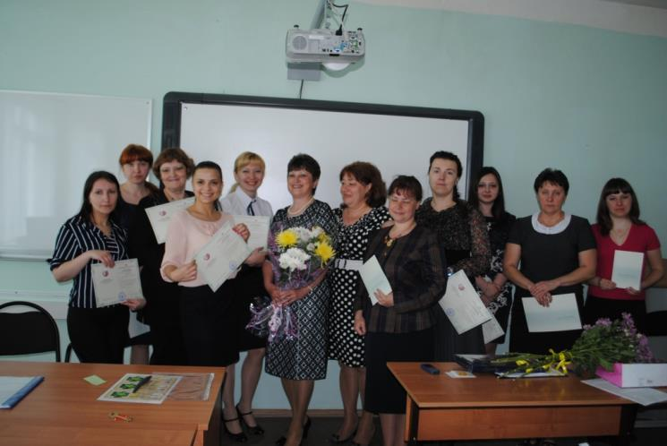
КПК «Интерактивные средства обучения (основная школа)»
8 группа, педагоги МОУ СОШ № 4, нш — д/с № 5, ЦТРГО, школы-интерната № 4

Slide 12
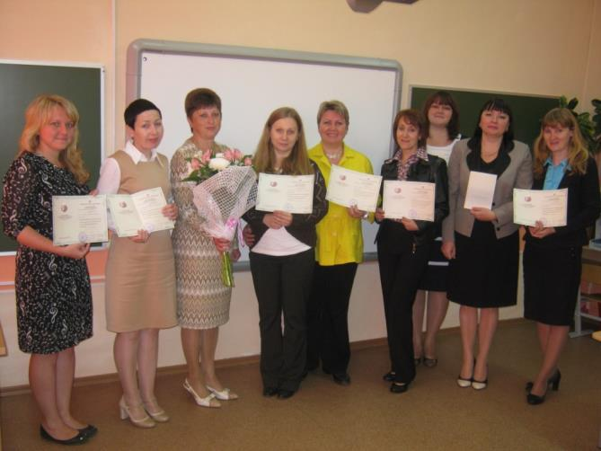
КПК «Интерактивные средства обучения (основная школа)»
9 группа, педагоги МОУ СОШ № 1, ЦТРГО

Slide 13
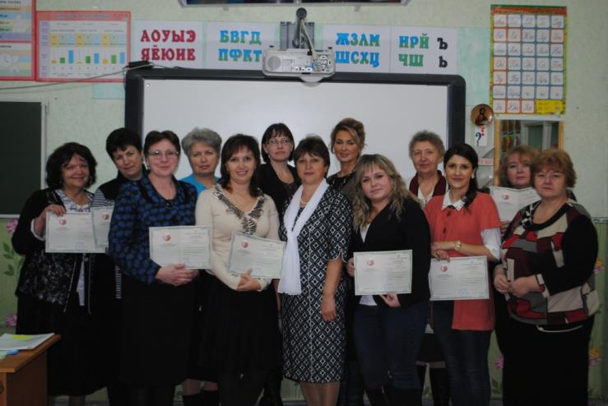
КПК «Интерактивные средства обучения (основная школа)»
10 группа, педагоги МОУ СОШ № 9, МОУ ООШ № 3, школы-интерната № 4

Slide 14
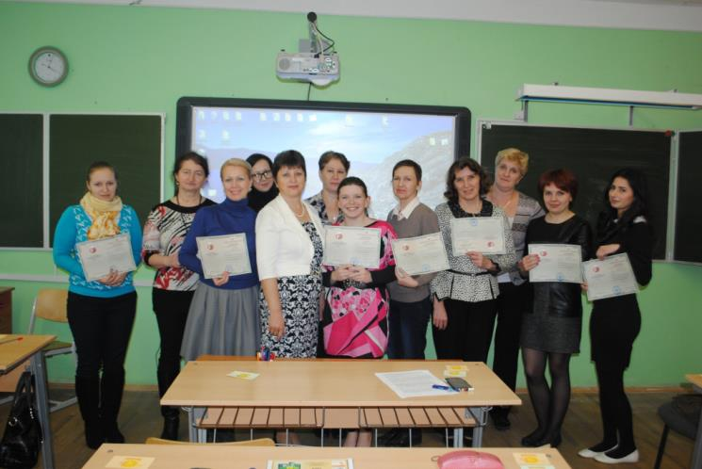
КПК «Интерактивные средства обучения (основная школа)»
11 группа, педагоги МОУ СОШ № 6, МОУ ООШ № 3, д/с «Родничок»

Slide 15
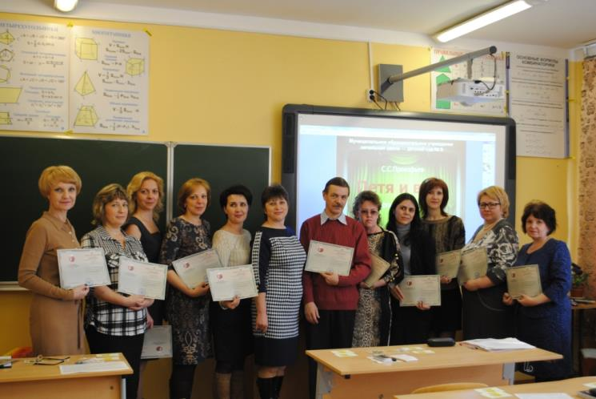
КПК «Интерактивные средства обучения (основная школа)»
12 группа, педагоги МОУ — гимназии, нш — д/с № 5

Slide 16
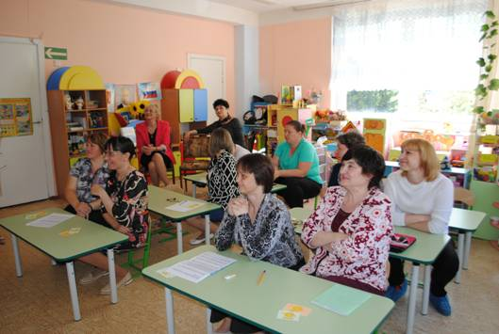
КПК «Интерактивные средства обучения (основная школа)»
13 группа, педагоги д/с «Родничок»

Slide 17
КПК «Интерактивные средства обучения (основная школа)»
2012 год. 1 группа / 12 педагогов
2013 год. 5 групп / 62 педагогов
2014 год. 4 групп / 47 педагогов
2015 год. 3 группы / 36 педагогов

Slide 18
гимназия | 24
сош 9 | 23
сош 4 | 22
сош 6 | 22
сош 1 | 20
сош 2 | 14
МОУ НШ — ДС № 5 | 7
оош 3 | 5
д/с «Родничок» | 12
д/с «Колокольчик» | 1
МОУ ДОД ЦТРГО | 4
школа-интернат № 4 | 3
 | 157

Slide 19
Дошкольное образование | 13
Начальное образование | 46
Английский язык | 16
Биология | 5
География | 6
ИЗО | 4
Информатика | 3
История | 10
Математика | 7
Музыка | 5
МХК | 3
ОБЖ | 2
Обществознание | 1
Русский язык | 14
Литература | 5
Технология | 2
Физика | 7
Химия | 5
УВР | 3
 | 157

Slide 20
Городская дидактическая копилка флипчартов «Интерактивный калейдоскоп»

Slide 21
Городская дидактическая копилка флипчартов «Интерактивный калейдоскоп»
Режим доступа: https://cloud.mail.ru/public/3JXG/WB6UYqUUk

Slide 22
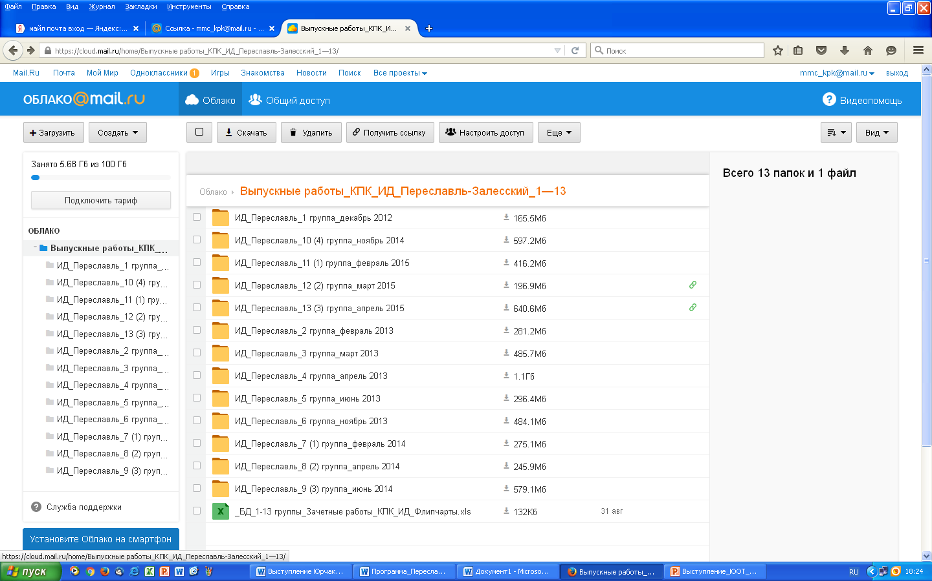
Городская дидактическая копилка флипчартов «Интерактивный калейдоскоп»
Режим доступа: https://cloud.mail.ru/public/3JXG/WB6UYqUUk

Slide 23
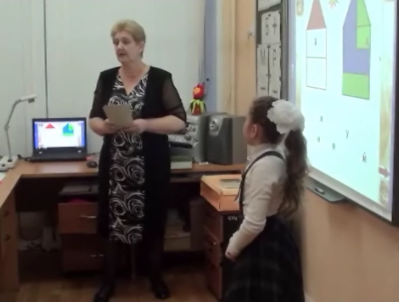
Городской фестиваль открытых уроков 2015 г.
Федотова Л. Н., МОУ — гимназия

Slide 24
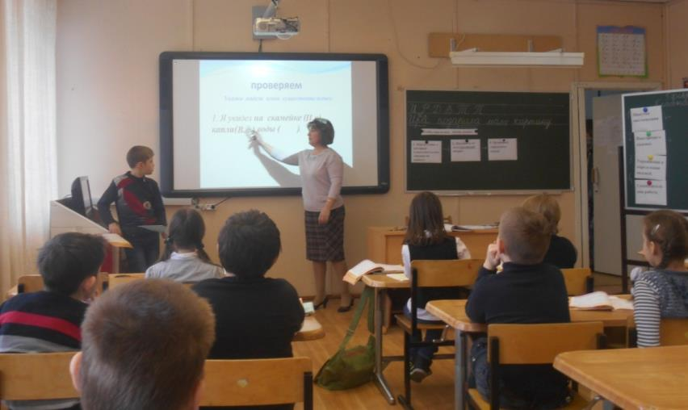
Городской фестиваль открытых уроков 2015 г.
Пасхина Н. В. , МОУ ООШ № 3

Slide 25
Планы на ближайшее будущее
В ноябре 2015 года будет организовано обучение группы педагогов школ на базе ООШ № 3
В марте и ноябре 2016 года обучение для педагогов дошкольных образовательных организаций

Slide 26
Основные задачи Городского конкурса флипчартов
Выявление успешных образцов педагогической практики по использованию интерактивных средств обучения (интерактивной доски, системы опроса и тестирования, документ-камеры)
Выявление и поощрение педагогов, внедряющих интерактивные средства обучения в образовательный процесс
Способствование эффективному обмену опытом использования интерактивных средств обучения в образовательном процессе, развитию профессиональной компетентности педагогов

Slide 27
Технические достижения не стоят ровным счетом ничего, если педагоги не в состоянии их использовать. Чудеса творят не компьютеры, а учителя!
Крейг Барретт

Slide 28
СПАСИБО ЗА ВНИМАНИЕ!

